Slide 1



วิเคราะห์ข้อมูลทวีปที่ตั้งของคู่ค้าและวันในสัปดาห์เพื่อคาดการณ์ชนิดสินค้า โดยใช้เทคนิค K-Nearest Neighbor Model และ Decision tree
SC637802 : การเตรียมข้อมูลเพื่อการประมวลผลและการทำเหมืองข้อมูล
By นางสาวณิชกานต์ ร่มเริง 645020059-9

Slide 2


วัตถุประสงค์
ทำให้ทราบ
- เพื่อเปรียบเทียบเทคนิค Data Mining ในการคาดการณ์ชนิดสินค้า
- เพื่อคาดการณ์ชนิดรถจักรยาน จากการสั่งซื้อในวันต่าง ๆ ของสัปดาห์ และทวีปที่ตั้งของคู่ค้า

Slide 3

Preprocessing
Import ข้อมูล
เชื่อมตาราง
จัดการข้อมูล
Products
SalesOrderItems (ตารางหลัก)
SalesOrders

Slide 4

Preprocessing
จัดการข้อมูล
ข้อมูลวันที่จัดส่งสินค้า
ข้อมูลคำสั่งซื้อ
ข้อมูลวันในสัปดาห์
ข้อมูลชนิดสินค้า
ทวีปคู่ค้า

Slide 5
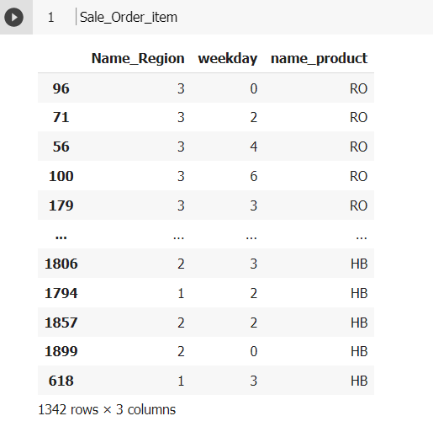
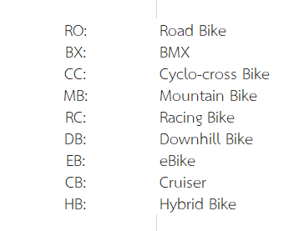
Preprocessing
คาดการณ์ชนิดรถจักรยานชนิดสินค้า จากการสั่งซื้อในวันต่าง ๆ สัปดาห์ และทวีปที่ตั้งของคู่ค้า
ตารางที่ 1 รายการขายสินค้า

Slide 6
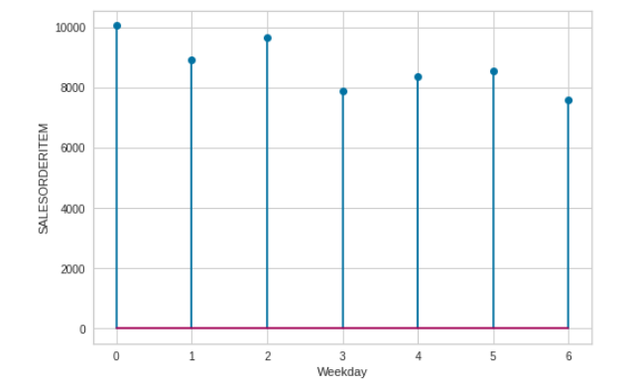
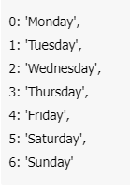
Preprocessing
ยอดคำสั่งซื้อตามวันในสัปดาห์ (สั่งซื้อสินค้าตามเวลายุโรป)
ตารางที่ 2 ยอดคำสั่งซื้อตามวันในสัปดาห์
ลำดับ | Weekday | Sale_order_Item
1 | Monday | 10060
2 | Wednesday | 9680
3 | Tuesday | 8920
4 | Saturday | 8540
5 | Friday | 8390
6 | Thursday | 7880
7 | Sunday | 7600
ภาพที่ 1 ยอดคำสั่งซื้อตามวันในสัปดาห์

Slide 7
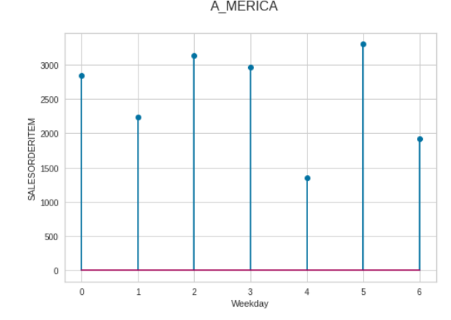
Preprocessing
ยอดคำสั่งซื้อตามวันในสัปดาห์ของทวีปอเมริกา (สั่งซื้อสินค้าตามเวลายุโรป)
ตารางที่ 3 ยอดคำสั่งซื้อตามวันในสัปดาห์ของทวีปอเมริกา
ลำดับ | Weekday | Sale_order_Item
1 | Saturday | 3300
2 | Wednesday | 3130
3 | Thursday | 2960
4 | Monday | 2840
5 | Tuesday | 2240
6 | Sunday | 1920
7 | Friday | 1350
ภาพที่ 2 ยอดคำสั่งซื้อตามวันในสัปดาห์ของทวีปอเมริกา

Slide 8
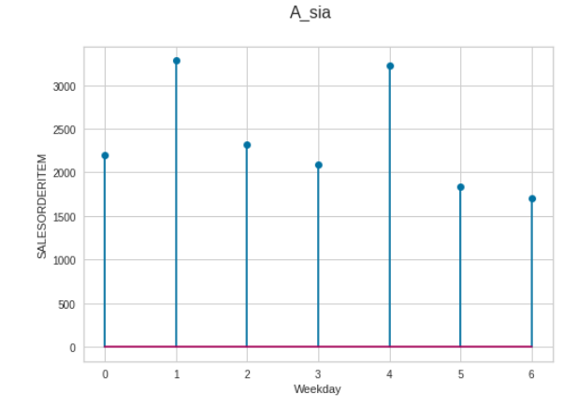
Preprocessing
ยอดคำสั่งซื้อตามวันในสัปดาห์ของทวีปเอเชีย (สั่งซื้อสินค้าตามเวลายุโรป)
ตารางที่ 4 ยอดคำสั่งซื้อตามวันในสัปดาห์ของทวีปเอเชีย
ลำดับ | Weekday | Sale_order_Item
1 | Tuesday | 3300
2 | Friday | 3130
3 | Wednesday | 2960
4 | Monday | 2840
5 | Thursday | 2240
6 | Saturday | 1920
7 | Sunday | 1350
ภาพที่ 3 ยอดคำสั่งซื้อตามวันในสัปดาห์ของทวีปเอเชีย

Slide 9
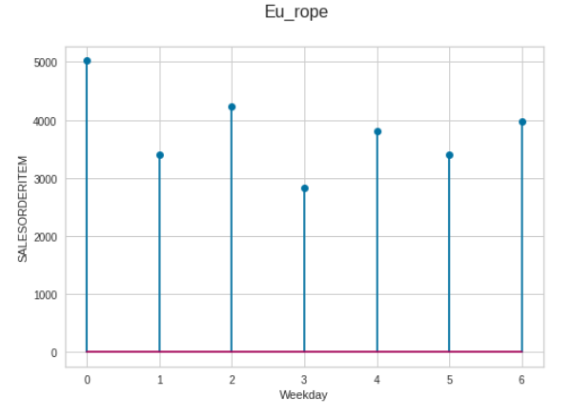
Preprocessing
ยอดคำสั่งซื้อตามวันในสัปดาห์ของทวีปยุโรป (สั่งซื้อสินค้าตามเวลายุโรป)
ตารางที่ 5 ยอดคำสั่งซื้อตามวันในสัปดาห์ของทวีปยุโรป
ลำดับ | Weekday | Sale_order_Item
1 | Monday | 3300
2 | Wednesday | 3130
3 | Sunday | 2960
4 | Friday | 2840
5 | Tuesday | 2240
6 | Saturday | 1920
7 | Thursday | 1350
ภาพที่ 4 ยอดคำสั่งซื้อตามวันในสัปดาห์ของทวีปยุโรป

Slide 10
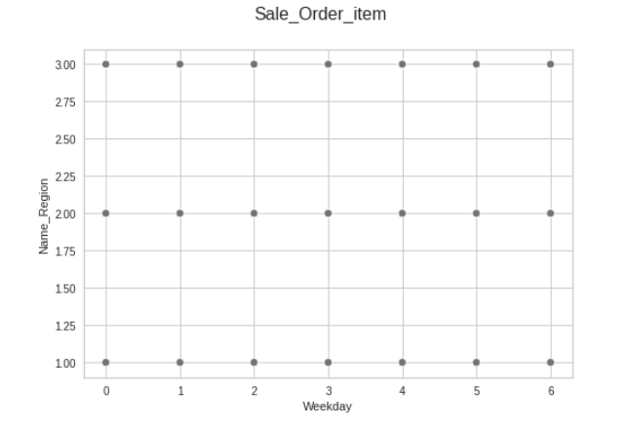
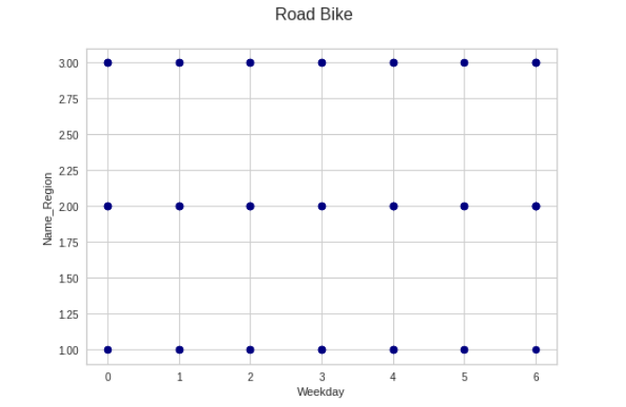
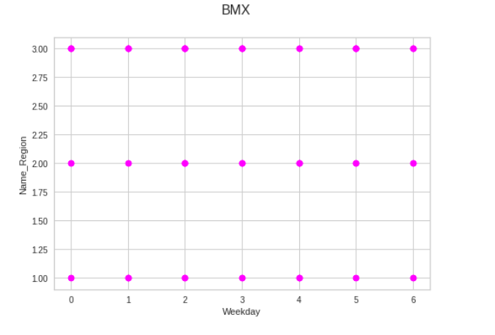
Preprocessing
ดูการกระจายตัวของข้อมูล
เนื่องจากมีข้อมูลคำสั่งซื้อในวัน(วันในสัปดาห์)เดียวกันและทวีปเดียวกัน ทำให้ข้อมูลทับซ้อนกันจึงไม่สามารถดูได้ชัดเจนว่าการกระจายตัวของข้อมูลชนิดจักรยานเป็นแบบใด เช่นจักรยานชนิด BMX และ Road Bike
ภาพที่ 5 คำสั่งซื้อตามข้อมูลวันในสัปดาห์ และทวีป
ภาพที่ 6 คำสั่งซื้อตามข้อมูลวันในสัปดาห์ และทวีป
ของ จักรยาน Road Bike
ภาพที่ 7 คำสั่งซื้อตามข้อมูลวันในสัปดาห์ และทวีป
ของจักรยาน BMX

Slide 11
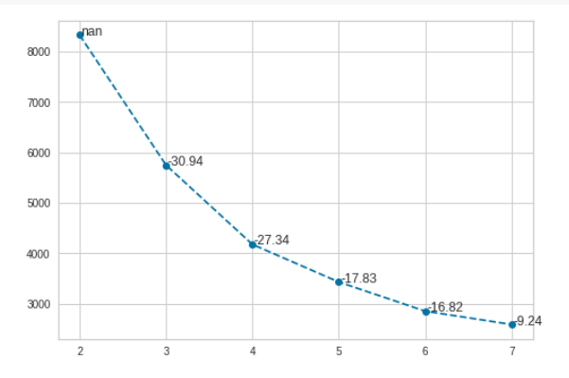
Preprocessing
แบ่งกลุ่มข้อมูลโดยใช้ KMeans
จากกราฟควรแบ่งข้อมูลเป็น 3 กลุ่ม

Slide 12
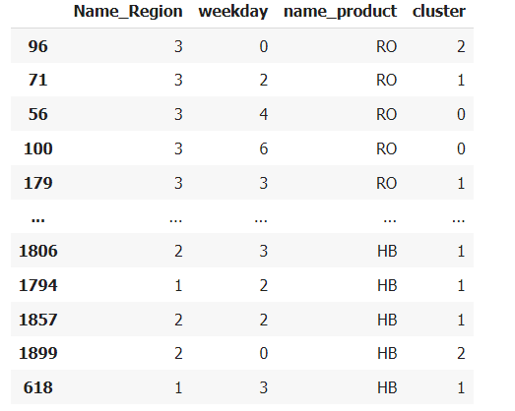
Classification
Load data
Figure
ตัวแปรY

Slide 13
Classification
Split data
All data
Validation | traintrain | traintrain | traintrain | traintrain | traintrain | traintrain | traintrain | traintrain | traintrain
traintrain | Validation | traintrain | traintrain | traintrain | traintrain | traintrain | traintrain | traintrain | traintrain
traintrain | traintrain | Validation | traintrain | traintrain | traintrain | traintrain | traintrain | traintrain | traintrain
traintrain | traintrain | traintrain | Validation | traintrain | traintrain | traintrain | traintrain | traintrain | traintrain
traintrain | traintrain | traintrain | traintrain | Validation | traintrain | traintrain | traintrain | traintrain | traintrain
traintrain | traintrain | traintrain | traintrain | traintrain | Validation | traintrain | traintrain | traintrain | traintrain
traintrain | traintrain | traintrain | traintrain | traintrain | traintrain | Validation | traintrain | traintrain | traintrain
traintrain | traintrain | traintrain | traintrain | traintrain | traintrain | traintrain | Validation | traintrain | traintrain
traintrain | traintrain | traintrain | traintrain | traintrain | traintrain | traintrain | traintrain | Validation | traintrain
traintrain | traintrain | traintrain | traintrain | traintrain | traintrain | traintrain | traintrain | traintrain | Validation
train set
test set
traintrain set
validation

Slide 14
สร้างและวัดประสิทธิภาพโมเดล
Decision_Tree
mytree1 = DecisionTreeClassifier(criterion='entropy',max_depth=7)
csv = cross_val_score(mytree1 ,X_traintrain,y_traintrain, cv=10)
1.0
mytree2 = DecisionTreeClassifier(criterion='gini',max_leaf_nodes=15)
csv = cross_val_score(mytree2 ,X_traintrain,y_traintrain, cv=10)
1.0
mytree3 = DecisionTreeClassifier(criterion='entropy',min_samples_leaf=7)
csv = cross_val_score(mytree3 ,X_traintrain,y_traintrain, cv=10)
1.0
mytree4 = DecisionTreeClassifier(criterion='gini',max_leaf_nodes=7)
csv = cross_val_score(mytree4 ,X_traintrain,y_traintrain, cv=10)
1.0
Notes:
-การปรับเปลี่ยนการบริหารจัดการภาครัฐ โดยนาหลักการเพิ่มประสิทธิภาพของระบบราชการและการแสวงหาประสิทธิภาพในการปฏิบัติราชการที่มุ่งสู่ ความเป็นเลิศ โดยการนาเอาแนวทางหรือวิธีการบริหารงานของภาคเอกชนมาปรับใช้กับการบริหารงานภาครัฐ เช่น การบริหารงานแบบมุ่งเน้นผลสัมฤทธิ์
-มีผู้ให้คำนิยายเกี่ยวกับความคิดเห็นเป็นจำนวน โดยสรุปเป็นการศึกษาความรู้สึกของบุคคลที่มีต่อสิ่งใดสิ่งหนึ่ง ที่แสดงออกทางด้านอารมณ์ ความรู้สึก ความนึกคิด การเขียน โดยอาศัยพื้นฐานความรู้ประสบการณ์ และสภาพแวดล้อมขณะนั้นที่มีอิทธิพลต่อการแสดงความคิดเห็น
-โรคโควิด-19 (Coronavius Disease 2019: COVID 19) เกิดจากการแพร่ระบาดของเชื้อไวรัสโคโรน่า ที่คาดว่าเชื้อไวรัสนั้นเกิดจากสัตว์ตัวกลางระบาดสู่คน โดยพบผู้ติดเชื้อรายแรกที่ประเทศสาธารณรัฐประชาชนจีน ในเดือน ธันวาคม 2562 และระบาดอย่างหนักในนคร อู่ฮั่น มณพลหู่เปย์ และระบาดไปทั่วโลกอย่างรวดเร็วในเวลาต่อมา ซึ่งเมื่อโรคโควิด-19 แพร่ระบาดอย่างหนักทำให้ส่งผลกระทบอย่างหนักต่อภาวะเศรษฐกิจของหลายๆ ประเทศ

Slide 15
สร้างและวัดประสิทธิภาพโมเดล
KNN
neigh1 = KNeighborsClassifier(n_neighbors=1)
csv = cross_val_score(neigh1 ,X_traintrain,y_traintrain, cv=10)
1.0
neigh2 = KNeighborsClassifier(n_neighbors=7,weights='distance')
csv = cross_val_score(neigh2 ,X_traintrain,y_traintrain, cv=10)
1.0
neigh3 = KNeighborsClassifier(n_neighbors=5)
csv = cross_val_score(neigh3 ,X_traintrain,y_traintrain, cv=10)
1.0
neigh4 = KNeighborsClassifier(n_neighbors=5,weights='distance')
csv = cross_val_score(neigh4 ,X_traintrain,y_traintrain, cv=10)
1.0
Notes:
-การปรับเปลี่ยนการบริหารจัดการภาครัฐ โดยนาหลักการเพิ่มประสิทธิภาพของระบบราชการและการแสวงหาประสิทธิภาพในการปฏิบัติราชการที่มุ่งสู่ ความเป็นเลิศ โดยการนาเอาแนวทางหรือวิธีการบริหารงานของภาคเอกชนมาปรับใช้กับการบริหารงานภาครัฐ เช่น การบริหารงานแบบมุ่งเน้นผลสัมฤทธิ์
-มีผู้ให้คำนิยายเกี่ยวกับความคิดเห็นเป็นจำนวน โดยสรุปเป็นการศึกษาความรู้สึกของบุคคลที่มีต่อสิ่งใดสิ่งหนึ่ง ที่แสดงออกทางด้านอารมณ์ ความรู้สึก ความนึกคิด การเขียน โดยอาศัยพื้นฐานความรู้ประสบการณ์ และสภาพแวดล้อมขณะนั้นที่มีอิทธิพลต่อการแสดงความคิดเห็น
-โรคโควิด-19 (Coronavius Disease 2019: COVID 19) เกิดจากการแพร่ระบาดของเชื้อไวรัสโคโรน่า ที่คาดว่าเชื้อไวรัสนั้นเกิดจากสัตว์ตัวกลางระบาดสู่คน โดยพบผู้ติดเชื้อรายแรกที่ประเทศสาธารณรัฐประชาชนจีน ในเดือน ธันวาคม 2562 และระบาดอย่างหนักในนคร อู่ฮั่น มณพลหู่เปย์ และระบาดไปทั่วโลกอย่างรวดเร็วในเวลาต่อมา ซึ่งเมื่อโรคโควิด-19 แพร่ระบาดอย่างหนักทำให้ส่งผลกระทบอย่างหนักต่อภาวะเศรษฐกิจของหลายๆ ประเทศ

Slide 16
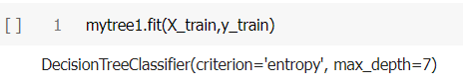
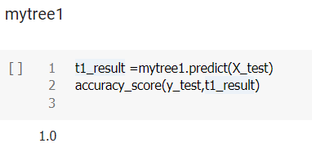
Train ข้อมูลและวัดความแม่นยำของโมเดล
Train model
เนื่องจากทุกโมเดลมีค่าเฉลี่ยเท่ากับ 1(มีความแมนยำในการทดสอบ 100% ) จึงยกตัวอย่าง โมเดล Mytree1 เพื่อใช้ในการ train และ test ข้อมูล
Accuracy

Slide 17
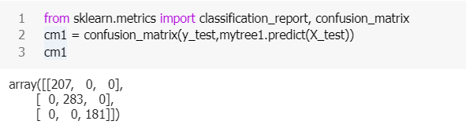
Evaluation
ภาพที่ 8 วัดประสิทธิภาพ Model จาก Confusion Matrix

Slide 18
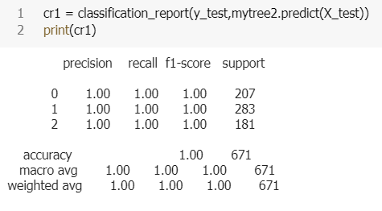
Evaluation
ภาพที่ 9 วัดประสิทธิภาพ Model จาก classification report

Slide 19
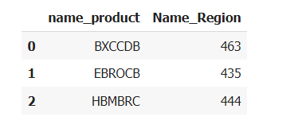
จัดกลุ่มข้อมูลใหม่
จัดกลุ่มข้อมูลใหม่ โดยแบ่งให้แต่ละคลาสได้จำนวนข้อมูลใกล้เคียงกัน
จัดกลุ่มโดยการรวมข้อมูลในแต่ละคลาส สร้างเป็นคลาสใหม่
โดยจักรยานชนิด
eBike ,Road Bike และCruiser รวมเป็นคลาส EBRBCB
Hybrid Bike, MountainBike และRacing Bikeรวมเป็นคลาส HBMBRC
BMX ,Cyclocross BiKE และDownhill Bikeรวมเป็นคลาส EBRBCB
ตารางที่ 6 จำนวนข้อมูลในแต่ละคลาส

Slide 20
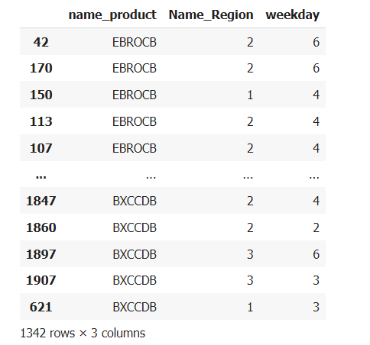
Classification
Load data
Figure
ตัวแปรY

Slide 21
Classification
Split data
All data
Validation | traintrain | traintrain | traintrain | traintrain | traintrain | traintrain | traintrain | traintrain | traintrain
traintrain | Validation | traintrain | traintrain | traintrain | traintrain | traintrain | traintrain | traintrain | traintrain
traintrain | traintrain | Validation | traintrain | traintrain | traintrain | traintrain | traintrain | traintrain | traintrain
traintrain | traintrain | traintrain | Validation | traintrain | traintrain | traintrain | traintrain | traintrain | traintrain
traintrain | traintrain | traintrain | traintrain | Validation | traintrain | traintrain | traintrain | traintrain | traintrain
traintrain | traintrain | traintrain | traintrain | traintrain | Validation | traintrain | traintrain | traintrain | traintrain
traintrain | traintrain | traintrain | traintrain | traintrain | traintrain | Validation | traintrain | traintrain | traintrain
traintrain | traintrain | traintrain | traintrain | traintrain | traintrain | traintrain | Validation | traintrain | traintrain
traintrain | traintrain | traintrain | traintrain | traintrain | traintrain | traintrain | traintrain | Validation | traintrain
traintrain | traintrain | traintrain | traintrain | traintrain | traintrain | traintrain | traintrain | traintrain | Validation
train set
test set
traintrain set
validation

Slide 22
สร้างและวัดประสิทธิภาพโมเดล
Decision_Tree
mytree1 = DecisionTreeClassifier(criterion='entropy',max_depth=7)
csv = cross_val_score(mytree1 ,X_traintrain,y_traintrain, cv=10)
0.364
mytree2 = DecisionTreeClassifier(criterion='gini',max_leaf_nodes=15)
csv = cross_val_score(mytree2 ,X_traintrain,y_traintrain, cv=10)
0.376
mytree3 = DecisionTreeClassifier(criterion='entropy',min_samples_leaf=7)
csv = cross_val_score(mytree3 ,X_traintrain,y_traintrain, cv=10)
0.353
mytree4 = DecisionTreeClassifier(criterion='gini',max_leaf_nodes=7)
csv = cross_val_score(mytree4 ,X_traintrain,y_traintrain, cv=10)
0.376
Notes:
-การปรับเปลี่ยนการบริหารจัดการภาครัฐ โดยนาหลักการเพิ่มประสิทธิภาพของระบบราชการและการแสวงหาประสิทธิภาพในการปฏิบัติราชการที่มุ่งสู่ ความเป็นเลิศ โดยการนาเอาแนวทางหรือวิธีการบริหารงานของภาคเอกชนมาปรับใช้กับการบริหารงานภาครัฐ เช่น การบริหารงานแบบมุ่งเน้นผลสัมฤทธิ์
-มีผู้ให้คำนิยายเกี่ยวกับความคิดเห็นเป็นจำนวน โดยสรุปเป็นการศึกษาความรู้สึกของบุคคลที่มีต่อสิ่งใดสิ่งหนึ่ง ที่แสดงออกทางด้านอารมณ์ ความรู้สึก ความนึกคิด การเขียน โดยอาศัยพื้นฐานความรู้ประสบการณ์ และสภาพแวดล้อมขณะนั้นที่มีอิทธิพลต่อการแสดงความคิดเห็น
-โรคโควิด-19 (Coronavius Disease 2019: COVID 19) เกิดจากการแพร่ระบาดของเชื้อไวรัสโคโรน่า ที่คาดว่าเชื้อไวรัสนั้นเกิดจากสัตว์ตัวกลางระบาดสู่คน โดยพบผู้ติดเชื้อรายแรกที่ประเทศสาธารณรัฐประชาชนจีน ในเดือน ธันวาคม 2562 และระบาดอย่างหนักในนคร อู่ฮั่น มณพลหู่เปย์ และระบาดไปทั่วโลกอย่างรวดเร็วในเวลาต่อมา ซึ่งเมื่อโรคโควิด-19 แพร่ระบาดอย่างหนักทำให้ส่งผลกระทบอย่างหนักต่อภาวะเศรษฐกิจของหลายๆ ประเทศ

Slide 23
สร้างและวัดประสิทธิภาพโมเดล
KNN
neigh1 = KNeighborsClassifier(n_neighbors=1)
csv = cross_val_score(neigh1 ,X_traintrain,y_traintrain, cv=10)
0.367
neigh2 = KNeighborsClassifier(n_neighbors=7,weights='distance')
csv = cross_val_score(neigh2 ,X_traintrain,y_traintrain, cv=10)
0.352
neigh3 = KNeighborsClassifier(n_neighbors=5)
csv = cross_val_score(neigh3 ,X_traintrain,y_traintrain, cv=10)
0.373
neigh4 = KNeighborsClassifier(n_neighbors=5,weights='distance')
csv = cross_val_score(neigh4 ,X_traintrain,y_traintrain, cv=10)
0.373
Notes:
-การปรับเปลี่ยนการบริหารจัดการภาครัฐ โดยนาหลักการเพิ่มประสิทธิภาพของระบบราชการและการแสวงหาประสิทธิภาพในการปฏิบัติราชการที่มุ่งสู่ ความเป็นเลิศ โดยการนาเอาแนวทางหรือวิธีการบริหารงานของภาคเอกชนมาปรับใช้กับการบริหารงานภาครัฐ เช่น การบริหารงานแบบมุ่งเน้นผลสัมฤทธิ์
-มีผู้ให้คำนิยายเกี่ยวกับความคิดเห็นเป็นจำนวน โดยสรุปเป็นการศึกษาความรู้สึกของบุคคลที่มีต่อสิ่งใดสิ่งหนึ่ง ที่แสดงออกทางด้านอารมณ์ ความรู้สึก ความนึกคิด การเขียน โดยอาศัยพื้นฐานความรู้ประสบการณ์ และสภาพแวดล้อมขณะนั้นที่มีอิทธิพลต่อการแสดงความคิดเห็น
-โรคโควิด-19 (Coronavius Disease 2019: COVID 19) เกิดจากการแพร่ระบาดของเชื้อไวรัสโคโรน่า ที่คาดว่าเชื้อไวรัสนั้นเกิดจากสัตว์ตัวกลางระบาดสู่คน โดยพบผู้ติดเชื้อรายแรกที่ประเทศสาธารณรัฐประชาชนจีน ในเดือน ธันวาคม 2562 และระบาดอย่างหนักในนคร อู่ฮั่น มณพลหู่เปย์ และระบาดไปทั่วโลกอย่างรวดเร็วในเวลาต่อมา ซึ่งเมื่อโรคโควิด-19 แพร่ระบาดอย่างหนักทำให้ส่งผลกระทบอย่างหนักต่อภาวะเศรษฐกิจของหลายๆ ประเทศ

Slide 24
Train ข้อมูลและวัดความแม่นยำของโมเดล
ทำให้ทราบ
Train model
mytree2
Accuracy
33.08 %

Slide 25
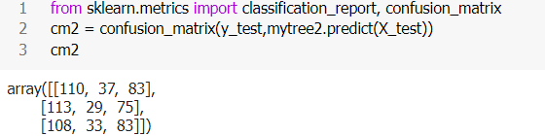
Evaluation
ภาพที่ 10 วัดประสิทธิภาพ Model จาก Confusion Matrix

Slide 26
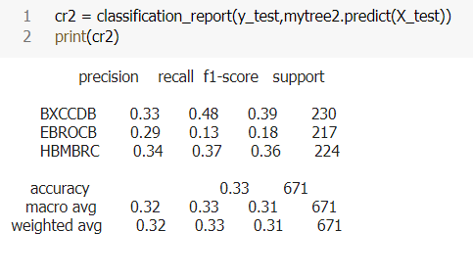
Evaluation
ภาพที่ 11 วัดประสิทธิภาพ Model จาก classification report

Slide 27
Train ข้อมูลและวัดความแม่นยำของโมเดล
ทำให้ทราบ
Train model
mytree4
Accuracy
34.42 %

Slide 28
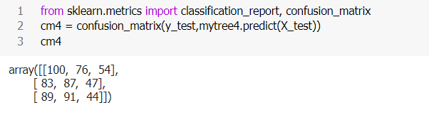
Evaluation
ภาพที่ 12 วัดประสิทธิภาพ Model จาก Confusion Matrix

Slide 29
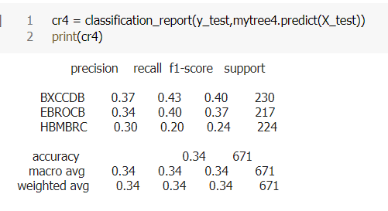
Evaluation
ภาพที่ 13 วัดประสิทธิภาพ Model จาก classification report

Slide 30







Thank you!
Contact Address:
Prof. Somchai Doe
Tel:
Email:
www.kku.ac.th

